Slide 1
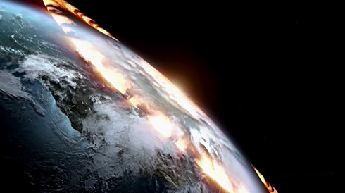
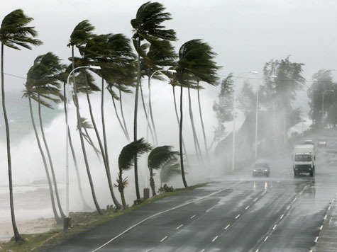
Надзвичайні ситуації природного характеру
Виконали учениці 10-А класу
Бадя Юлія
Александрова Ірина
Поворознюк Адріана

Slide 2
Залежно від територіального поширення, обсягів, заподіяних або очікуваних економічних збитків, кількості людей, які загинули, розрізняють 4 рівні надзвичайних ситуацій — загальнодержавний, регіональний, місцевий та об'єктовий.

Slide 3
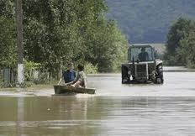
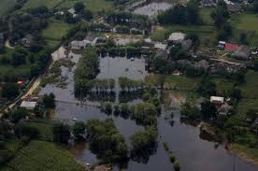
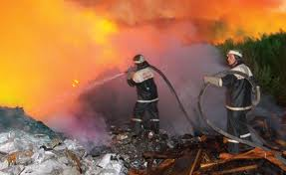
Надзвичайні ситуації природного характеру
— це наслідки небезпечних геологічних метеорологічних, гідрологічних, морських та прісноводних явищ, деградації ґрунтів чи надр, природних пожеж, змін стану повітряного басейну, інфекційних захворювань людей, сільськогосподарських тварин, масового ураження сільськогосподарських рослин хворобами чи шкідниками, зміни стану водних ресурсів та біосфери тощо.

Slide 4
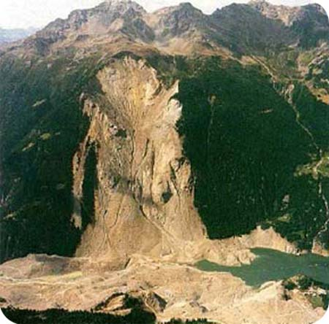
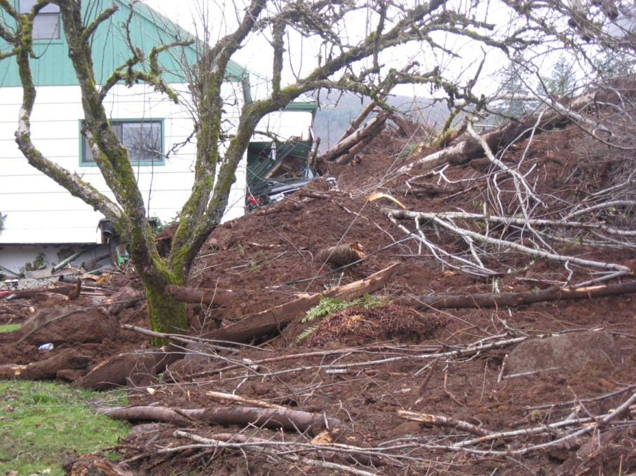
В Україні найчастіше спостерігаються такі надзвичайні ситуації природного походження:
— небезпечні геологічні явища: зсуви, обвали, осипки, просадки земної поверхні різного походження;

Slide 5
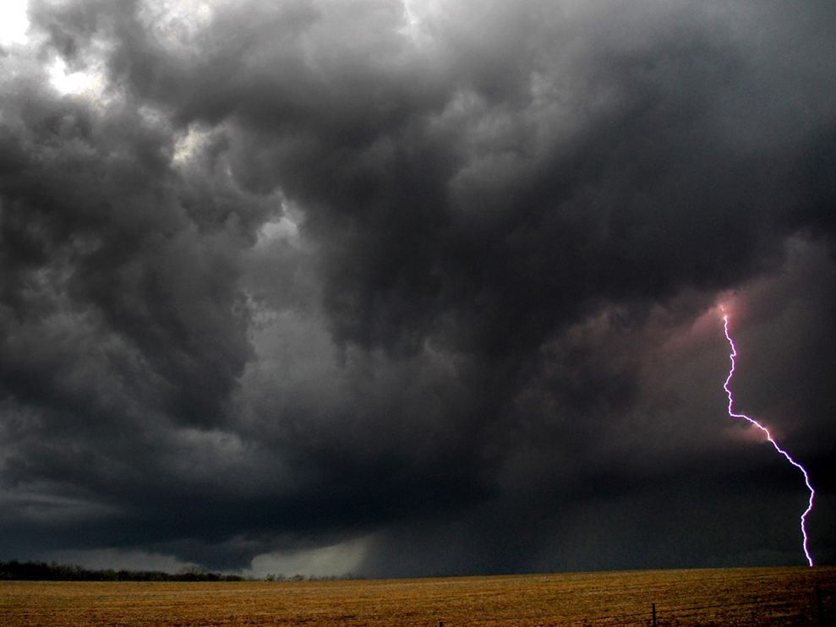
Небезпечні метеорологічні явища: зливи, урагани, сильні снігопади, сильний град, ожеледь;

Slide 6
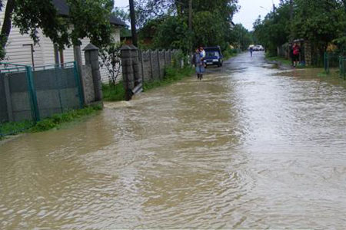
Небезпечні гідрологічні явища: повені, паводки, підвищення рівня ґрунтових вод;

Slide 7
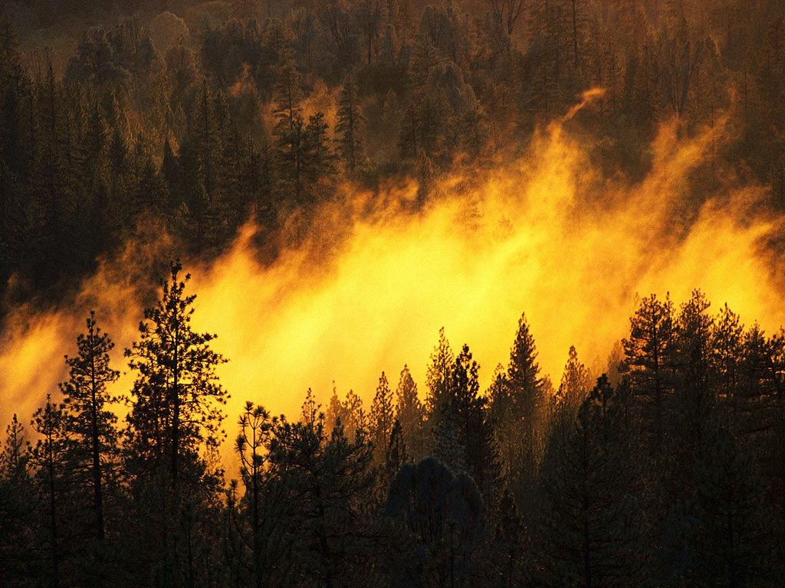
Природні пожежі лісових та торф'яних масивів;

Slide 8
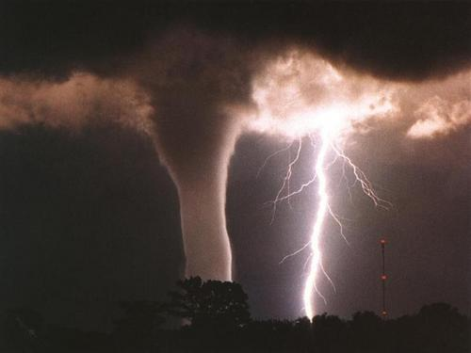
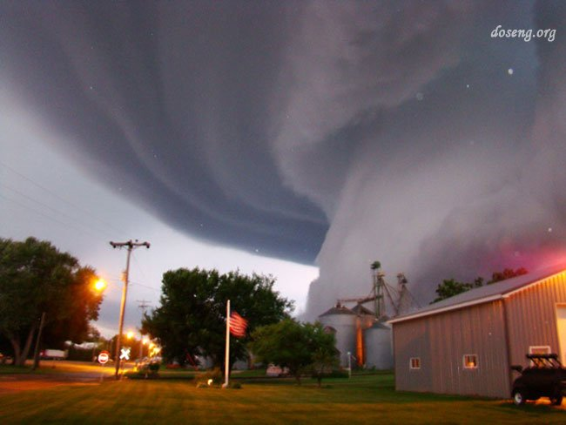
Розглянемо надзвичайні ситуації природного характеру більш детально

Slide 9
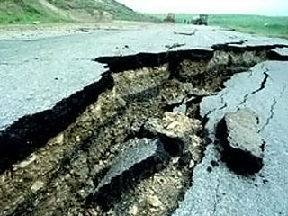
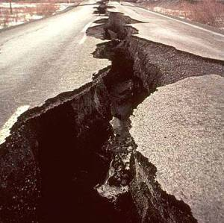
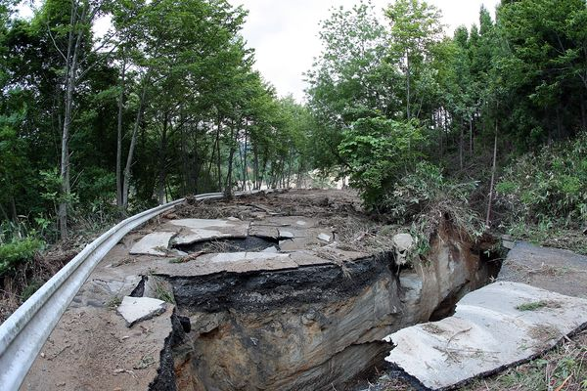
Землетруси — це сейсмічні явища, які виникають у результаті раптових зміщень і розривів у корі й більш глибоких шарах землі або внаслідок вулканічних і обвальних явищ, коли на великі відстані передаються пружні хвилі.

Slide 10
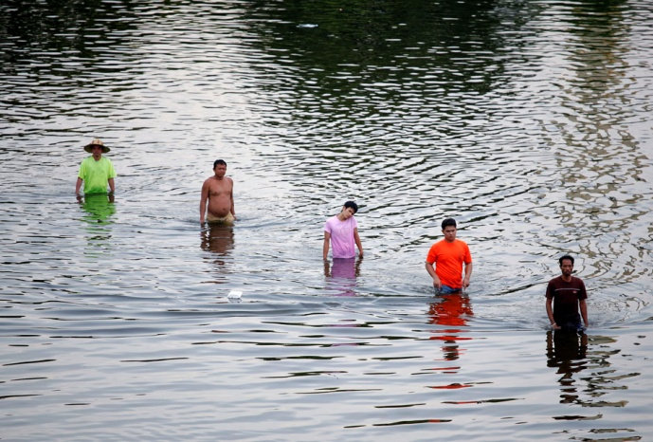
Затоплення, повінь — це тимчасове затоплення значних територій внаслідок зливи, повеней великих річок, швидкого танення снігу (льоду в горах), руйнування греблі, дамби, великих морських припливів.

Slide 11
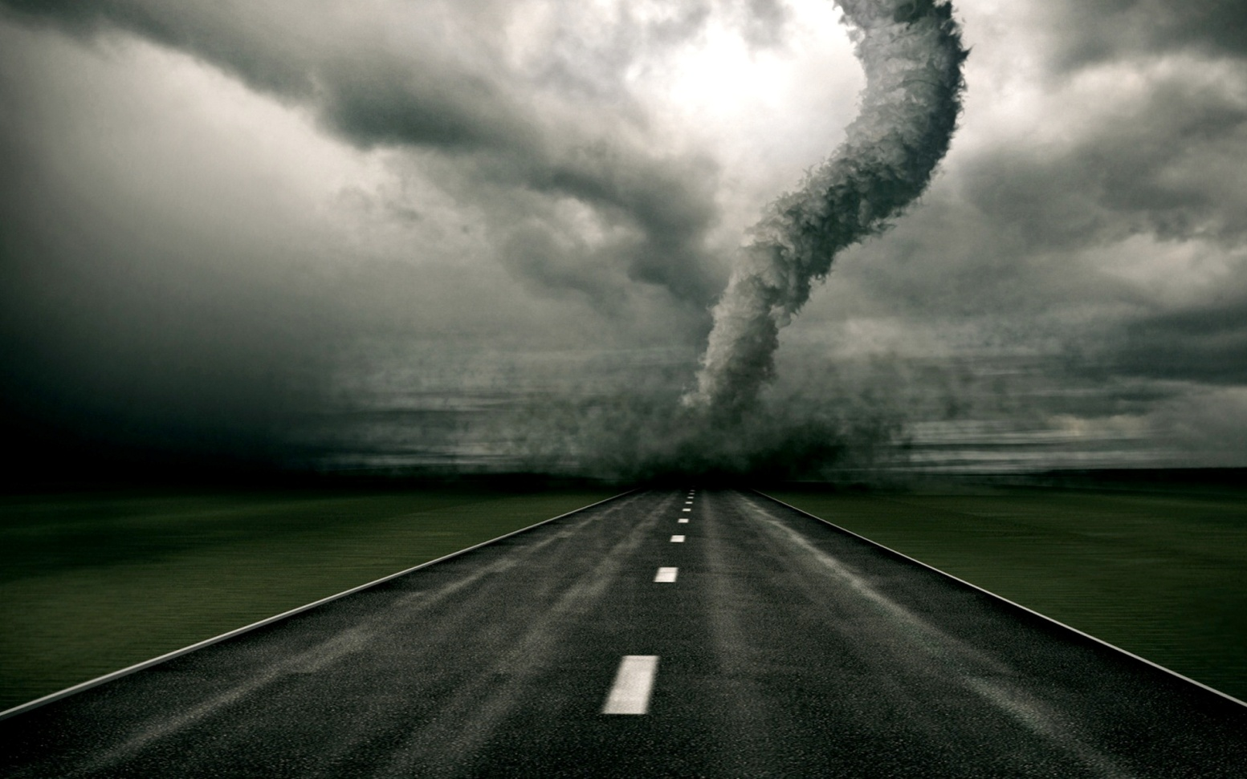
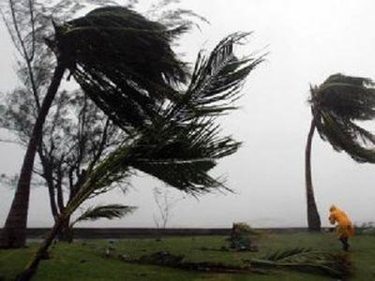
Ураган - вітер великої швидкості (швидкість вітру на висоті 10 м усереднена за 10 хвилин)

Slide 12
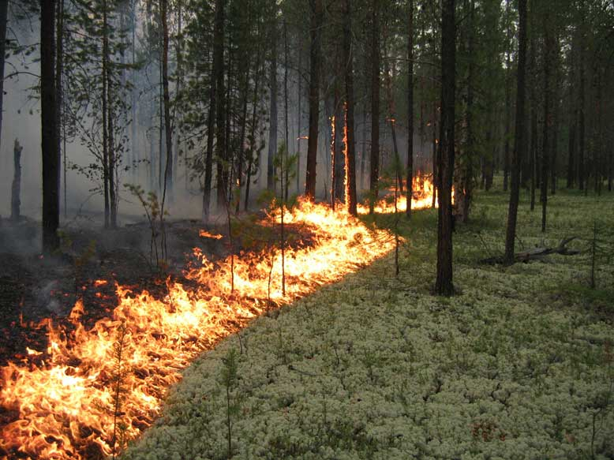
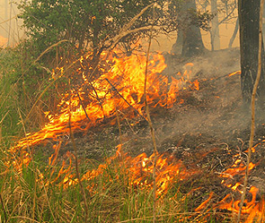
Пожежа - некероване горіння поза межами спеціально відведеного вогнища, яке може призвести до загибелі і (або) ураження людей (тварин, рослин), значних матеріальних збитків, суттєвого погіршення стану навколишнього природного середовища.

Slide 13
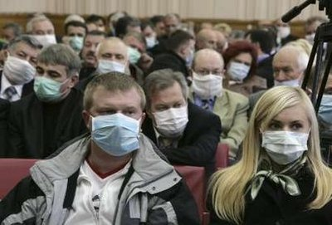
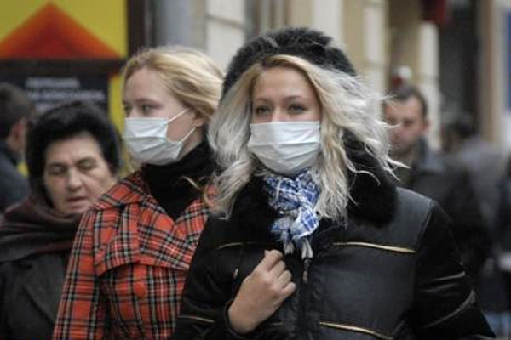
Масові інфекції та хвороби

